Slide 1

Технологии выращивания лекарственных растений эндемиков

Slide 2

ПРОБЛЕМА...
…сохранения биоразнообразия
…низкой продуктивность растительности на территории Байкальской Сибири.
…использования природных ресурсов

Slide 3

ЦЕННОСТЬ
Выращивание растений может помочь в восстановлении почвы и улучшении экологической ситуации в регионе.
Эндемичные растения являются уникальными видами, которые существуют только в определенных экосистемах. Выращивание этих растений может способствовать сохранению биоразнообразия региона.
Использование эндемичных растений может заменить импортируемые аналоги и снизить зависимость от импорта.
Подлинность растений, которые получит покупатель

Slide 4
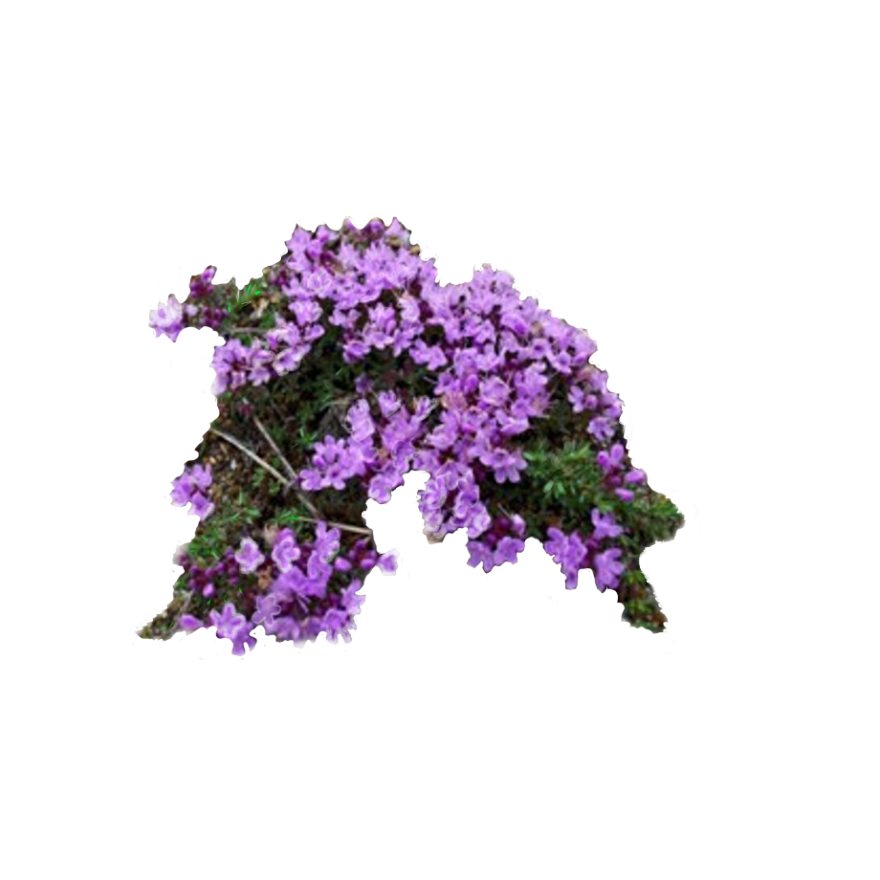
ПРОДУКТ:
Рассада и саженцы лекарственных растений - эндемиков Байкальской Сибири
помогает нормализовать микрофлору желудка
избавляет от бессонницы
повышает аппетит
нормализует артериальное давление
снимает спазмы
Тимья́н байка́льский
(Thymus eubajcalensis)

Slide 5

ПОЛЬЗОВАТЕЛЬ:
Фармацевтические компании
Производители косметических средств
Люди, интересующиеся традиционной медициной и народными методами лечения
Исследователи и ученые
Туристы

Slide 6

Ключевые партнеры Научно-практическая лаборатория «Экосфера» | Ключевые виды деятельности 1 Разработка технологий 2 Сбор семян 3 Создание банка семян 4 Выращивание 5 Продажа сырья | Предоставленная ценность Расширение рынка лекарственных растений. Эндемические виды лекарственных растений Байкальской Сибири |  | Взаимоотношения с клиентами Потребительское | Клиенты Фармацевтические компании Производители косметических средств Люди, интересующиеся традиционной медициной и народными методами лечения Исследователи и ученые Туристы
 | Ключевые ресурсы Маточные теплицы и опытные участки Ботанического сада БГУ Учебно-опытный лесхоз БГУ (Прибайкальский район) Опыт в уходе за растениями Небольшое кол-во семян Саженцы некоторых видов растений |  |  | Канал сбыта Социальные сети Рекламма СММ
Издержки Знания Силы 400 000 |  |  | Доходы 1,8млн в первый год

Slide 7
КОМАНДА
ФИО | Роль в проекте, должность | Обязанности в проекте | Образование и регалии
Бадмаева Виктория | Менеджер по работе с клиентами | Управление и контроль контактов с клиентами | ФБГиЗ, 06.03.01 Биология, кафедра ботаники, 3 курс
Серебрюхова Арина | Рекламный агент | Поиск клиентов Презентация продукта | ФБГиЗ, 06.03.01 Биология, кафедра ботаники, 2 курс
Дылгырова Ирина | Сметчик | Определение стоимости Товара,подсчет | ФБГиЗ, 06.03.01 Биология, кафедра ботаники, 2 курс
Цыденжапова Саяна | Менеджер по рынку | Отслеживание рынка | ФБГиЗ, 06.03.01 Биология, кафедра ботаники, 3 курс
Пирожкова Яна | Капитан команды | Выполнение технических и дизайнерских задач | ФБГиЗ, 06.03.01 Биология, кафедра ботаники, 3 курс
Унагаев Максим | Менеджер по работе с сайтом | Разработкаи поддержка сайта | ФБГиЗ, 06.03.01 Биология, кафедра ботаники, 3 курс
Монзоева Юлия | Хедмейдер | Изготовление бижутерии | ФБГиЗ, 06.03.01 Биология, кафедра ботаники, 3 курс
Доржиев Аюша | Технолог | Выращивание рассады | ФБГиЗ, 06.03.01 Биология, кафедра ботаники, 3 курс

Slide 8
Параметр | Создаваемый продукт | Конкурент №1 | Конкурент №2
Технические параметры | Саженцы эндемичных форм растений Байкала | Маркетплейсы | Частные хозяйства
1-ый параметр | Древесные растения 30-40 см (2 года) 40-70 см (3-4 года) 80-100 см (5 лет) | Древесные растения 40-60 см ( 3 года) 60-80 см (4-5 лет) 80-100 см (5 лет) | Древесные растения 20-40 см (2 года) 50-80 см (4 года)
2-ой параметр и т.д. | Травянистые растения Различной высоты и срока произрастания | В продаже только семена | Травянистые растения Различной высоты и срока произрастания
Стоимость | 450-3000 рублей | 500-3500 рублей | 400-3000 рублей
Страна-производитель | Россия. Республика Бурятия | Россия | Россия

Slide 9
ПЛАН РАБОТЫ НАД ПРОЕКТОМ
Первый этап:
1. Обзор лекарственных растений - эндемиков Байкальской Сибири, составление списка перспективных видов.
2. Исследование ценопопуляций на территории Байкальской Сибири.
3. Исследование химического состава и фармакологических свойств лекарственных растений.
4. Сбор семян дикорастущих растений и создание банка семян.
Второй этап:
1.Отработка технологий выращивания лекарственных растений - эндемиков Байкальской Сибири.
2. Реализация готовой продукции с использованием приложения (платформы) населению.

Slide 10
ИЗМЕРЕНИЕ РЫНКА
На российском рынке лекарственных трав в последние годы нет выраженного тренда.
- В структуре рынка лекарственных трав в 2022 г. внутреннее производство превышало объем импортных поставок в 3,6 раз, а сальдо торгового баланса было отрицательное и составляло 1,7 тыс.т. Что касается результатов сельскохозяйственной деятельности АПК в 2022 г., посевные площади лекарственных трав сократились, Забайкальский край имеет наибольшие посевы для выращивания культуры, а максимальную урожайность показывает Красноярский край - 47 ц/га.
- Лидером по импортным поставкам в 2023 г. является Египет (более 34%), ведущий поставщик лекарственных трав - ELPIS SIA (21,9%).
- В импорте наибольшую долю занимает сегмент low-priced с долей 68,5%, основные поставки сегмента из стран: Египет, Польша, Индия. Сегмент high-priced представлен долей в 15,1% преимущественно из стран: Польша, Болгария, Китай.
- Большую часть продукции российских экспортеров покупает Китай (более 61%), крупнейший покупатель - NEKTIUM PHARMA S.L. (6,8%).

Slide 11









Команда
Доржиев Аюша
Дылгырова Ирина
Бадмаева Виктория
Цыденжапова Саяна
Серебрюхова Арина
Унагаев Максим
Пирожкова Яна
Монзоева Юлия

